Slide 1






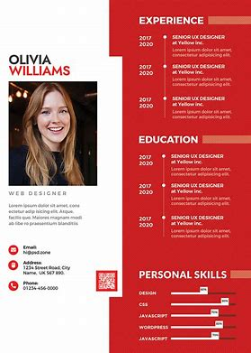
Gwneud Cais am Swydd
Sgiliau Cyfweliad
Agored Cymru Tystysgrif Lefel 1 mewn Addysg sy'n Gysylltiedig â Gwaith (gradd D-G)
Gweithio mewn Tîm
Rheoli Amser
Llunio Curriculum Vitae Pwrpasol

